Slide 1
TEORIA DE SISTEMAS
TGS-Capítulo 1
CLASE 2
ICCI 2023
Manuel Monasterio C.
manuel.monasterio@uda.cl

Slide 2
Clasificación de los Sistemas
Los Sistemas se clasifican:
Según su Entividad
Según su Naturaleza
Según su Origen
Según su Medio Ambiente (Abiertos, Cerrados)
Según su Predictibidad (Probabilidad).

Slide 3
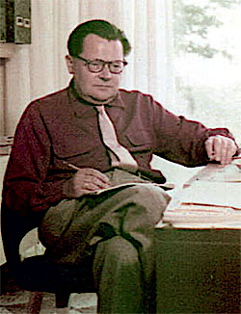
Clasificación de los Sistemas
D).- Según su medio Ambiente: Karl Ludwing von Bertalanffy (1901-1972), ha clasificado los sistemas en dos grandes grupos:
Abiertos: intercambian energía con el medio
Cerrados: no existe ese intercambio de energía con el medio.
Karl Ludwig von Bertalanffy fue un biólogo y filósofo austríaco, reconocido fundamentalmente por su Teoría de Sistemas [WIkipedia].​

Slide 4
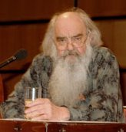
Clasificación de los Sistemas (1/4)
E).- Según la Predictibidad :
Stafford Beer, inglés (1926-2002), en 1971-1973 en Chile propuso un nuevo enfoque cibernético para la organización y regulación de una economía social
El enfoque Sistémico-cibernético, busca lograr, que la sinergia humanos-tecnologías, que se integren como un sistema que tienda al mismo propósito (sistema auto-organizado). Donde humanos y las maquinas, en su interacción, vayan conformando un sistema que se auto-organiza (metasistema).
Anthony Stafford Beer, fue un teórico británico, académico y consultor, conocido por su trabajo en los campos de la investigación de operaciones y la administración cibernética.[Wikipedia]

Slide 5
Clasificación de los Sistemas (2/4)
Stafford Beer, Se basa en el nivel de complejidad y en el carácter determinista o probabilista de un sistema, clasificándolos en:
Deterministas
Probabilistas
En donde en ambos casos se subdividen en:
Simples
Complejos
Excesivamente Complejos.

Slide 6
Clasificación de los Sistemas (3/4)
Sistemas Deterministas: donde su comportamiento se puede predecir:
Simples: Predecibles y fáciles describir (Palanca, almacenamiento de mercaderías en un bodega)
Complejos: Aunque complejos, posibles de describir y totalmente predecibles (Reloj, Pc)
Excesivamente complejos: Sería una categoría con sistemas tan complicados que llegarían a ser indescriptibles por tal razón se declara vacía esta categoría.

Slide 7
Clasificación de los Sistemas (4/4)
Sistemas Probabilistas: Su comportamiento es impredecible
Simples: Son sistemas elementales, posibles de describir pero no predecibles (Tirar una moneda, control de calidad)
Complejos: Son sistemas complejos aunque posibles de describir y predecibles solo en términos probabilistas (sistema financiero de una empresa)
Excesivamente complejos: extraordinariamente complejos e imposibles de describir en detalle. Hacia esta categoría apunta el uso de Cajas Negras, para poder predecir en forma probabilista el comportamiento del sistema (Empresa, economía de un país).

Slide 8
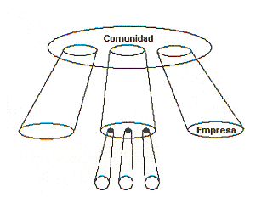
PRINCIPIOS BÁSICOS EN LA TEORÍA DE SISTEMAS (1/3)
Recursividad: Este concepto señala que los sistemas tienden a repetirse en cuanto a sus características centrales y fundamentales, aunque ocupan diferentes posiciones en la escala jerárquica
Es posible observar que las funciones esenciales que debe cumplir un sistema vivo para subsistir se repiten en los otros sistemas vivos más complejos.

Slide 9


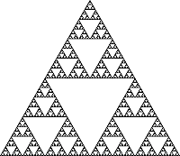
Recursividad: (2/3)
La recursividad significa el hecho de que un sistema, esté compuesto a su vez de objetos que también son sistemas. En general que un sistema sea subsistema de otro más grande
En informática es una técnica de programación que permite generar algoritmos recursivos economizando código.
Conjunto de Mandelbrot
Triángulo de Sierpinsky

Slide 10
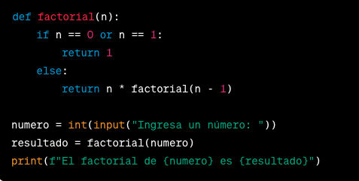
Ejemplo: Factorial recursivo
n!=n(n-1)!

Slide 11
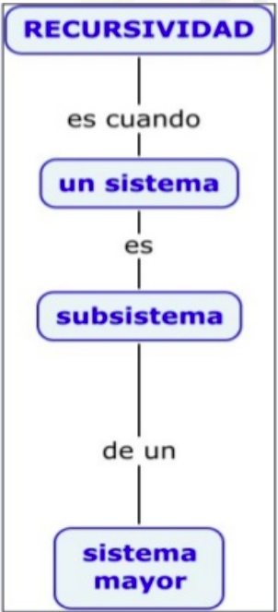
Recursividad (3/3)
El principio de de Recursividad argumenta que cualquier actividad que es aplicable al sistema lo es para el suprasistema y el subsistema.

Slide 12
Trabajo Autónomo
Forme un grupo de 2 personas
Investigue acerca de los fractales e indique:
¿Qué son?
¿Cuál es su utilidad?
Debe presentar su trabajo en un PowerPoint en la fecha que se indique

Slide 13
FIN DE ESTA PARTE….

